Slide 1
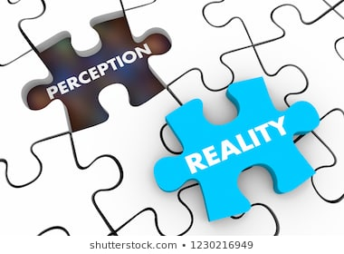
PERSEPSI & KOMUNIKASI
Nathaniel Antonio Parulian, S.Psi, M.I.Kom
#KomunikasiInterpersonal

Slide 2
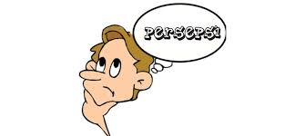
Definisi Persepsi

Slide 3
[PERSEPSI]
“Proses aktif untuk menciptakan makna dengan cara menyeleksi, menyusun dan menginterpretasi: manusia, objek, peristiwa, situasi, atau fenomena”

Slide 4
“3 (tiga) Proses Persepsi”
Seleksi
Interpretasi
Organisasi
Memilih informasi yang penting saja.
Makna dari sebuah peristiwa tergantung dari interpretasi yang diberikan kepadanya.
Membutuhkan energi & usaha untuk menciptakan makna dari sebuah peristiwa.
Informasi yang dipilih → kita susun & organisasikan.

Slide 5
“Cara KerjaSeleksi”
Fokus pengamatan dipersempit hanya pada hal yang dianggap penting.
Kita tidak menaruh perhatian pada semua hal yang tidak relevan dengan apa yang kita kerjakan
Pemilihan atensi terjadi ketika: seberapa besar peristiwa itu menarik perhatian.
Peristiwa LUAR BIASA → memiliki dampak yang besar; sangat jarang terjadi.
Mengingat kembali peristiwa yang pernah kita alami.

Slide 6
“Cara Kerja Seleksi”
* Dipengaruhi oleh: siapa diri kita & apa yang sedang terjadi dengan diri kita.
* Faktor: motivasi, harapan, kebutuhan dan kebudayaan mempengaruhi persepsi terhadap apa yang kita “lihat” dan “tidak lihat”

Slide 7
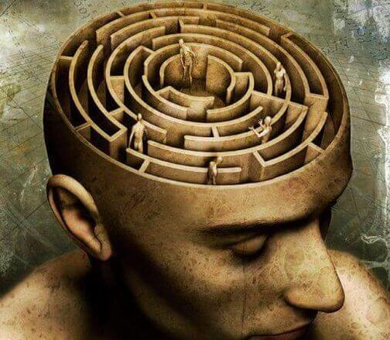
“Cara Kerja Organisasi”
Organisasi = mengamati dan memberikan makna pada manusia, objek, peristiwa, situasi, atau fenomena.
Teori tentang cara meng-organisasikan pengalaman “Konstruktivisme”
Burleson & Rack (2008)
“Teori konstruktivisme =
bahwa pengalaman disusun & diinterpretasikan dengan menerapkan struktur kognitif (skema).

Slide 8
Prototipe
Konstruk Personal
Stereotipe
Skrip
“4 (empat) Skema Kognitif Organisasi Persepsi”
Kelly & Hewes (1995)

Slide 9
Setiap kategori → contoh orang-orang yang ideal.
Protipe mengorganisasikan persepsi; situasi, orang atau fenomena.
Kita memutuskan seberapa dekat orang atau fenomena dengan kategori yang kita buat sendiri.
“Fehr (1993)”
PROTOTIPE
“Contoh yang paling mewakili dari sebuah kategori”

Slide 10
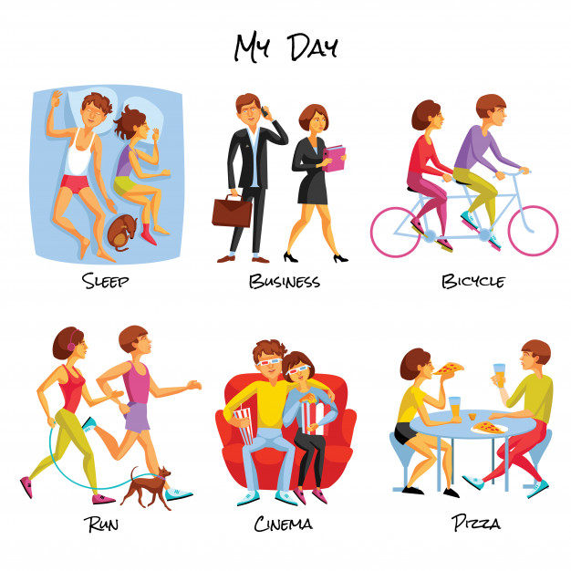
Kepercayaan
Kejujuran
Persahabatan
Penghargaan
Rasa sayang
Perlindungan
Gaya hidup yang nyaman
Prototipe pada Hubungan Interpersonal

Slide 11
Konstruk Personal dalam meng-Organisasi Persepsi
Kelly (1955)
Konstruk Personal standar/ukuran yang digunakan untuk mengukur seseorang dari 2 kutub yang berbeda.

Slide 12
Konstruk Personal
Menakar dimensi seseorang/peristiwa.
Membuat penilaian detail terhadap seseorang/situasi.
Konstruk personal → membentuk persepsi.
Kita cenderung melihat sesuatu objek & memaknainya.

Slide 13
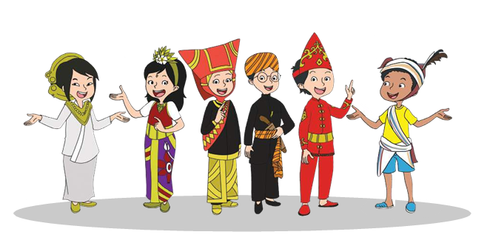
Definisi Stereotipe
Prediksi umum yang dikenakan pada orang atau situasi tertentu.
Prediksi umum berdasarkan konstruksi personal yang dilekatkan kepada seseorang.
Prediksi umum dalam memperkirakan apa yang orang lain lakukan.

Slide 14
Stereotip dalam meng-Organisasi Persepsi
Stereotip terhadap individu dari berbagai latar belakang.
Berdasarkan persepsi subjektif kesamaan dalam kelompok tertentu.
Subjektivitas didapatkan melalui interaksi dalam kelompok.
Stereotip bisa akurat/tidak.
Kadang, justru keliru memahami karakter suatu kelompok.

Slide 15
Kesimpulan:
“Tidak semua anggota kelompok
melakukan atau memiliki sifat yang sama”

Slide 16
Skrip kognitif = panduan berperilaku.
Skrip muncul → pengalaman & pengamatan situasi sosial.
Seluruh aktivitas kita diatur oleh skrip.
Skrip = naskah drama dalam film.
Skrip

Slide 17
Interpretasi
“Proses subjektif untuk menjelaskan persepsi yang kita alami dengan tujuan memberi makna terhadap informasi”

Slide 18
Atribusi
Heider (1958), Kelley (1967), Manusov & Spitzberg (2008)
“Bentuk alasan mengapa sesuatu dapat terjadi atau mengapa seseorang dapat berperilaku dalam cara tertentu”

Slide 19
4 (empat) Dimensi Atribusi
Lokus
Stabilitas
Kekhususan
Tanggung Jawab

Slide 20
Lokus
Faktor Internal
Menjelaskan perilaku seseorang dari faktor internal.
Contoh: “Ia tidak pernah sabar dengan orang yang datang terlambat”
Faktor Eksternal
Menjelaskan perilaku seseorang dari faktor eksternal.
Contoh: “Kemacetan membuat ia frustrasi”

Slide 21
Stabilitas
Stabil
(Perilaku =
faktor tetap yang tidak berubah oleh waktu)
Tidak Stabil
(Perilaku =
faktor tidak tetap yang dapat berubah oleh situasi)
* Perilaku stabil : Ia adalah individu dengan karakteristik “Pemarah”
* Perilaku tidak stabil : Ia menjadi “Pemarah” karena ia sedang dirundung masalah.

Slide 22
Kekhususan
Perilaku yang dampaknya hanya dirasakan pada situasi tertentu.
“Ia boros ketika memiliki banyak uang”
Global
Spesifik
Perilaku yang dapat diterapkan pada semua situasi.
“Dia seorang pemboros”
Stabilitas :
waktu
Kekhususan :
luasnya penjelasan (situasi & lokasi).

Slide 23
Tanggung Jawab
Dalam Kontrol Personal
Diluar Kendali Pribadi
* Menilai seseorang bertanggung jawab → ketika ia dapat mengontrol perilakunya.
* Perasaan positif atau negatif yang muncul → ketika berinteraksi & memberikan interpretasi
* Ada seseorang berteriak → ia tidak mampu mengontrol emosi → ia orang yang kasar → mempengaruhi perasaan dan hubungan kita dengannya.
* Proses atribusi → mempengaruhi makna yang kita lekatkan pada orang lain.

Slide 24
Kesalahan Atribusi
Self Serving Bias
(Bias yang mementingkan diri sendiri)
Fundamental Attribution Error
(Kesalahan Fundamental Atribusi)

Slide 25
Ciri-ciri “Self Serving Bias”
Cenderung membuat atribusi yang baik pada diri sendiri.
Tiap keberhasilan yang terjadi, atas hasil kerja keras yang dilakukan.
Tidak menerima kegagalan & memberikan atribusi negatif kepada faktor eksternal.
Self serving bias → mengacaukan persepsi.
Melebih-lebihkan usaha pribadi & tidak mau mengakui adanya kesalahan diri.

Slide 26
Ciri-ciri “Fundamental Attribution Error”
Cenderung melebih-lebihkan sebab internal untuk perilaku yang baik.
Cenderung menganggap remeh sebab eksternal.
Cenderung meremehkan sebab internal dalam kegagalan.
Bertumpu pada kesalahan yang disebabkan faktor eksternal.
Faktor eksternal yang mempengaruhi kualitas internal diri seseorang.
Menolak bertanggung jawab secara personal.

Slide 27
Faktor-faktor yang mempengaruhi Persepsi
Fisiologi
Usia
Budaya
Kemampuan Kognitif
Diri Sendiri

Slide 28
Faktor Fisiologi
Fisiologi
Perbedaan kemampuan indera & fisik.
Kondisi lelah = cenderung melihat sesuatu dari perspektif negatif.
Kondisi baik = ejekan/candaan akan membuat tertawa.
Kondisi medis.

Slide 29
Perbedaan persepsi remaja ≠ dewasa.
Perbedaan usia → perbedaan persepsi terhadap waktu.
Usia dan pengalaman hidup → mengubah persepsi terhadap masalah.
Faktor Usia

Slide 30
Faktor Budaya
Lee (2000)
Budaya = keseluruhan nilai, norma, kepercayaan, dan pemahaman dari interpretasi terhadap pengalaman yang melingkupi sekelompok manusia.
Budaya membentuk pola kehidupan dan memandu bagaimana cara manusia berpikir, merasakan dan berkomunikasi.
Mempengaruhi Persepsi

Slide 31
Faktor Budaya
Lingkungan Sosial
Peran Sosial
Cara pandang yang timbul mengenai lingkungan sosial.
Orang-orang berkuasa cenderung mempertahankan kekuasaannya & memberikan hak khusus.
Orang yang tidak punya kekuasaan; persepsi → penuh dengan ketidakadilan & diskriminasi.
Interaksi yang dihadapi sehari-hari → dalam menginterpretasi & mengevaluasi peran.
“KELAS” – ragam persepsi akan muncul.
Pekerjaan yang dilakukan seseorang; pengaruh terhadap sikap & perilaku.
Peran sosial mempengaruhi cara mengkomunikasikan perasaan.
Aspek gender, hubungan interpersonal & etnik rasial.

Slide 32
Kemampuan Kognitif
* Kemampuan kognitif = cara individu berpikir terhadap situasi, memilah, menyusun dan menginterpretasikan pengalaman.
Kompleksitas Kognitif
Person-Centeredness

Slide 33
Skema untuk melihat & memahami situasi.
Konstruk personal dalam interaksi
Orang dewasa struktur kognitif lebih kompleks
Anak-anak struktur kognitif; abstrak
Keterbatasan pengetahuan = fokus pada hal yang tampak.
Luasnya pengetahuan = melihat informasi psikologis.
Kemampuan kognitif rendah = sulit merangkai informasi baru.
Kompleksitas Kognitif

Slide 34
Person Centeredness
Kemampuan orang lain = hal unik.
Hal unik orang lain = kemampuan membuat perbedaan kognitif.
Kemampuan menggunakan pengetahuan orang lain dalam proses komunikasi.
Percakapan = berdasarkan informasi yang diterima mengenai lawan bicara.
Berusaha memahami apa yang orang lain rasakan.
Melihat dari perspektif orang lain, tanpa menilai benar/salah.

Slide 35
“Teori Kepribadian Implisit”
Konsep diri seseorang mempengaruhi persepsi interpersonal.
Adanya kumpulan dari ketidaksadaran tentang ragam karakter yang dapat menyatu dalam diri seseorang.
Asumsi umum = satu jenis karakter → terkait karakter lainnya.
Ramah → bersahabat, percaya diri & humoris.
Diri Sendiri

Slide 36
“Upaya Meningkatkan Kemampuan Persepsi & Komunikasi”
Persepsi = Parsial & Subjektif
Tidak Membaca Pikiran
Kontrol; Pelabelan
Verifikasi Persepsi
Bedakan Fakta dengan Kesimpulan
Kontrol; Self Serving Bias
Kontrol; Kesalahan Atribusi

Slide 37
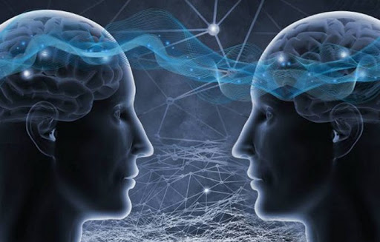
Persepsi = Parsial & Subjektif
Persepsi bersifat parsial; kita tidak dapat melihat semua hal sekaligus.
Perspektif bersifat subjektif; karena dipengaruhi oleh banyak faktor.
Persepsi kita berasal dari pengalaman yang dipengaruhi sikap orang lain.
Menahan pemikiran bahwa persepsi kita yang paling benar.
Tidak Membaca Pikiran
Mind Reading asumsi memahami apa yang dipikirkan, dirasakan & dilihat oleh orang lain.
Mind reading; memaksakan perspektif pribadi pada orang lain, tidak memberikan kesempatan pada orang lain menyampaikan pikirannya.
Menerka pikiran orang lain akan menciptakan potensi konflik antarpribadi.

Slide 38
Verifikasi Persepsi
Keterampilan komunikasi yang membantu memiliki kesamaan pemahaman.
Tentukan hal yang harus diverifikasi.
Dampak: adanya dialog yang produktif daripada membaca pikiran/motif seseorang.
Gunakan nada bicara yang ramah bersahabat; menghindari tuduhan, lawan bicara menjadi terpojok.
Bedakan Fakta dengan Kesimpulan
Fakta adalah pernyataan objektif yang berdasarkan observasi.
Kesimpulan adalah interpretasi yang dilekatkan pada fakta.
Umumnya individu cenderung mencampuradukan antara fakta & kesimpulan.
Ketidakmampuan membedakan fakta & kesimpulan; kesalahpahaman komunikasi.

Slide 39
Kontrol; Self Serving Bias
Kontrol self serving bias dengan hati-hati.
Ubah cara pandang dalam menjelaskan perilaku orang lain.
Pengaruh → cara kita mempersepsikan orang lain.
Kontrol; Kesalahan Atribusi
Mengubah paradigma yang selalu berpikir → perilaku buruk orang lain merupakan refleksi kepribadiannya.
Melihat faktor eksternal yang mempengaruhi komunikasi orang lain.
Melihat faktor internal yang mempengaruhi komunikasi diri kita sendiri.

Slide 40
Kontrol; Pelabelan
Kontrol label diri sendiri untuk beradaptasi pada komunikasi interpersonal.
Peka dan hati-hati dalam memilih kalimat yang akan digunakan dalam berkomunikasi.
Memiliki asumsi “tidak tahu” mengenai label identitas yang diberikan pada etnik tertentu.
Melihat dan mempersepsikan sesuatu dengan akurat.

